Slide 1



PLAY

Slide 2








Câu 1:
Điểm I là trung điểm của đoạn thẳng AB khi?
D
IA = IB
AI + IB = AB
TIẾP THEO
IA = IB và AI + IB = AB

Slide 3




Câu 2:
Nếu EA = EB thì?
E chưa chắc là trung điểm của AB
E là trung điểm của đoạn thẳng AB
E là điểm chính giữa của đoạn thẳng AB
TIẾP THEO
D

Slide 4


Câu 3:
M là trung điểm của đoạn thẳng AB. Độ dài đoạn thẳng AB bằng bao nhiêu, biết AM = 20cm?
10cm
20cm
40cm
TIẾP THEO
D

Slide 5
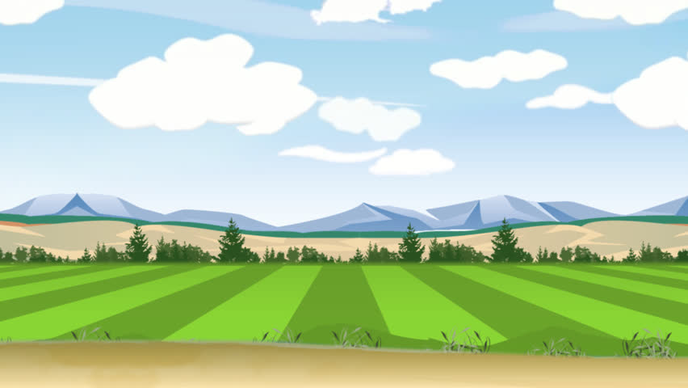
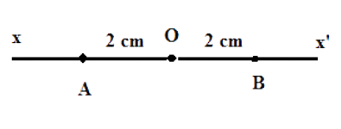

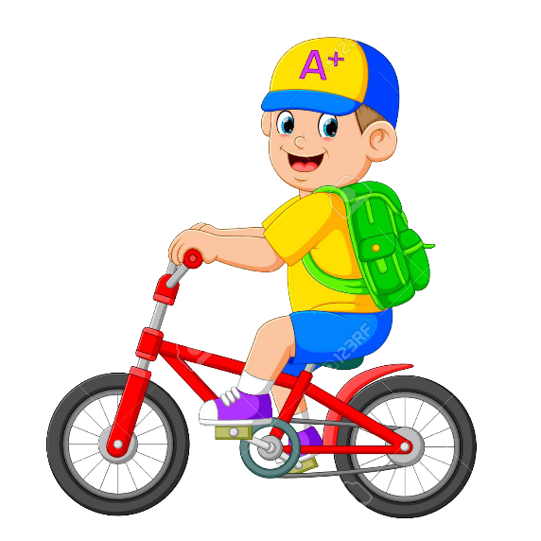

Câu 4: Cho hình vẽ.
Kết luận nào sau đây là đúng nhất?
O nằm giữa A và B
AB = 2OA = 2OB = 4cm
O là trung điểm của AB
TIẾP THEO
Tất cả các phương án trên

Slide 6
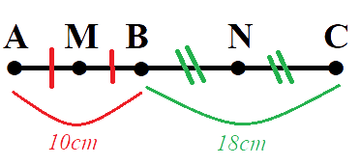

Câu 5: Cho hình vẽ.
Biết M là trung điểm của AB, N là
trung điểm của BC. Số đo đoạn MN
là bao nhiêu?
8cm
10cm
TIẾP THEO
14cm
28cm

Slide 7


